Slide 1
线程级并行：多处理机

Slide 2
一. 概述
1. 计算机构成的两个最基本的要素
点：包括小到CPU内部的寄存器、ALU、控制器，到存储模块、外设，乃至多处理机的计算节点，都可以视为点；
互连网络：按照一定拓扑结构和控制方式，将点连接起来。

Slide 3
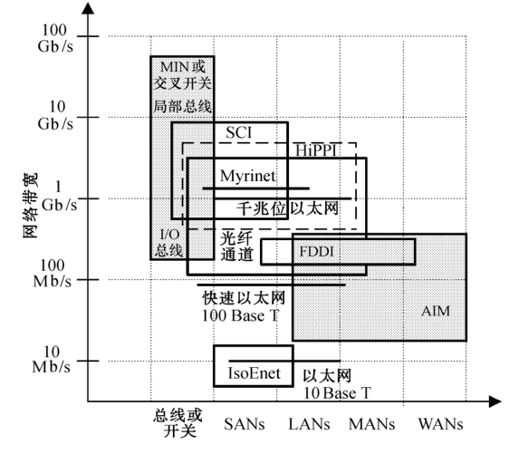
系统互连
单位时间
信息量增加
距离增加
Notes:
系统域网络SAN：3-25米；
局域网络LAN：建筑物、校园或者企业，500-2km；
城域网MAN
广域网WAN

Slide 4
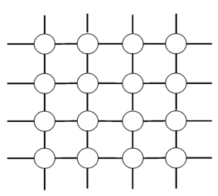
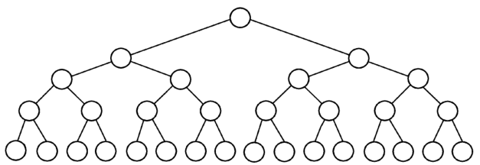
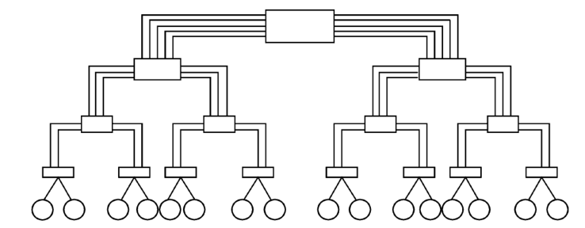
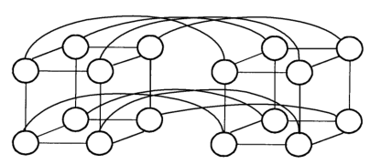
静态互连网络：指处理单元间有固定连接的一类网络，在程序执行期间，这种点到点的链接保持不变。
Notes:
就是举几个例子，看看是啥东西。

Slide 5
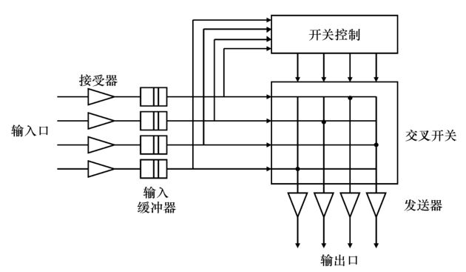
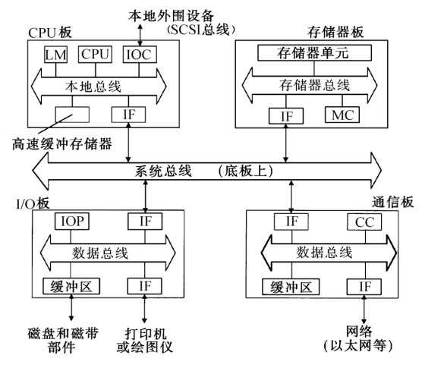
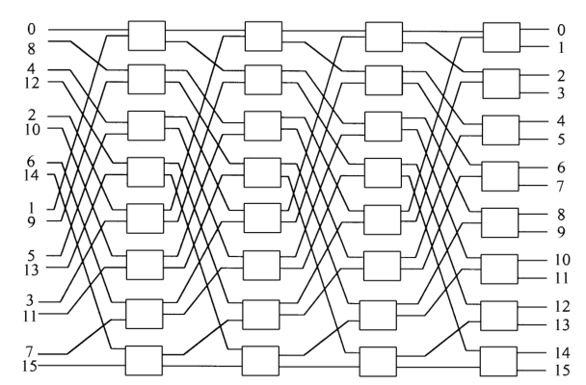
动态互连网络：由开关单元构成，可以按照应用程序的要求动态的改变连接组态。
交叉开关网络
各种总线
多级互连网络

Slide 6
2. 几种基本的MIMD并行机结构模型
PVP，Parallel Vector Processor, 并行向量处理机
SMP, Symmetric Multiprocessor, 对称多处理机
MPP, Massively Parallel Processor, 大规模并行处理机
DSM，Distributed Shared Memory, 分布式共享存储多处理机
COW，Cluster of Workstations, 工作站集群

Slide 7
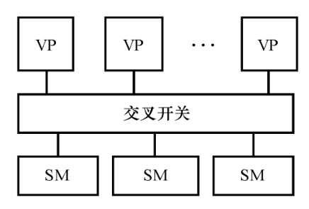
PVP
这样的系统中包含了少量的高性能专门设计定制的向量处理器 ＶＰ，每个至少具有１Ｇflops的处理能力；
存储器以兆字节每秒的速度向处理器提供数据。
向量处理器VP和共享存储模块通过高带宽的交叉开关网络互连；
这样的机器通常不使用高速缓存，而是使用大量的向量寄存器和指令缓冲器；
例如：Cray90、NECSX-4和我国的银河１号等都是 PVP。

Slide 8
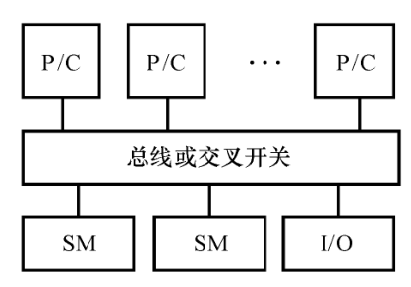
SMP
ＳＭＰ系统使用商品微处理器（具有片上或外置高速缓存）；
它们经由高速总线（或交叉开关）连向共享存储器和I/O；
这种机器主要应用于商务，例如数据库、在线事务处理系统和数据仓库等；
重要的是系统是对称的，每个处理器可等同的访问共享存储器、Ｉ／Ｏ设备和操作系统服务。正是对称，才能开拓较高的并行度；也正是共享存储，限制系统中的处理器不能太多（一般少于６４个），同时总线和交叉开关互连一旦作成也难于扩展。
例如：IBM R50、SGI Power Challenge、DEC Alpha服务器8400和我国的曙光１号等都是这种类型的机器。

Slide 9
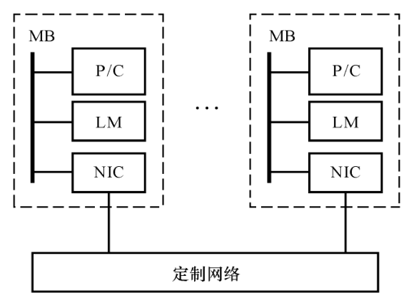
MPP
ＭＰＰ一般是指超大型计算机系统；
处理节点采用商品微处理器；每个节点上有自己的局部存储器；采用高通信带宽和低延迟的互连网络（专门设计和定制的）进行节点互连；
能扩放至成百上千乃至上万个处理器；
它是一种异步的ＭＩＭＤ机器，程序系由多个进程组成，每个都有其私有地址空间，进程间采用传递消息相互作用；
ＭＰＰ的主要应用是科学计算、工程模拟和信号处理等以计算为主的领域。
例如：Intel Paragon、Cray T3E、IntelOption Red和我国的曙光-１０００等都是这种类型的机器。

Slide 10
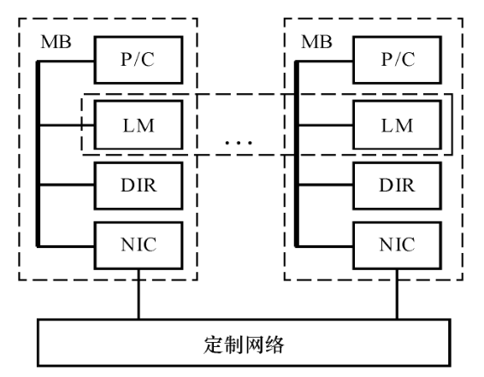
DSM
物理上有分布在各节点中的局部存储器，但是对用户而言，系统硬件和软件提供了逻辑上单地址的编程空间。
高速缓存目录DIR用以支持分布高速缓存的一致性。
ＤＳＭ 相对于 ＭＰＰ的优越性是编程较容易。
例如：Stanford DASH、Cray T3D和SGI/Cray Origin 2000等。

Slide 11
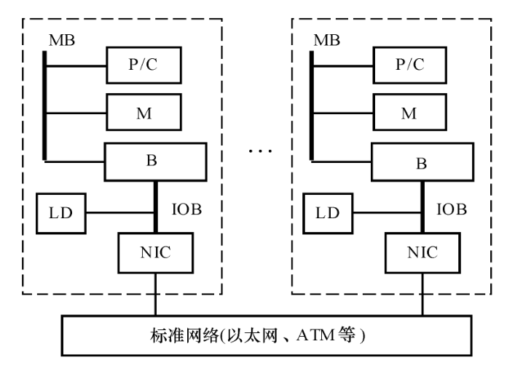
COW
在有些情况下，集群往往是低成本的变形的ＭＰＰ;
ＣＯＷ 的重要界线和特征是：
①ＣＯＷ 的每个节点都是一个完整的工作站（不包括监视器、键盘、鼠标等），这样的节点有时叫作“无头工作站”，一个节点也可以是一台ＰＣ或ＳＭＰ；
②各节点通过一种低成本的商品（标准）网络（如以太网、ＦＤＤＩ和 ＡＴＭ 开关等）互连（有的商用机群也使用定做的网络）；
③各节点内总是有本地磁盘，而 ＭＰＰ节点内却没有；
④节点内的网络接口是松散耦合到Ｉ／Ｏ 总线上的，而 ＭＰＰ内的网络接口是连到处理节点的存储总线上的，因而可谓是紧耦合式的；
⑤一个完整的操作系统驻留在每个节点中，而 ＭＰＰ中通常只是个微核，ＣＯＷ 的操作系统是工作站 ＵＮＩＸ，加上一个附加的软件层以支持单一系统映像、并行度、通信和负载平衡等。
Berkeley NOW、Alpha Farm、Digital Truclster等都是 ＣＯＷ 结构。

Slide 12
3. 从存储角度来看MIMD
单地址空间共享存储
  均匀存储访问
  非均匀存储访问
  多地址空间非共享存储

Slide 13
  单地址空间共享存储
  存储器可以是物理上集中的或者分布的，但是所有存储单元有统一的地址空间，并被所有的处理器所访问。
  多地址空间非共享存储
  所有的存储器都是私有的、仅能由其处理器所访问。
均匀存储访问
非均匀存储访问

Slide 14
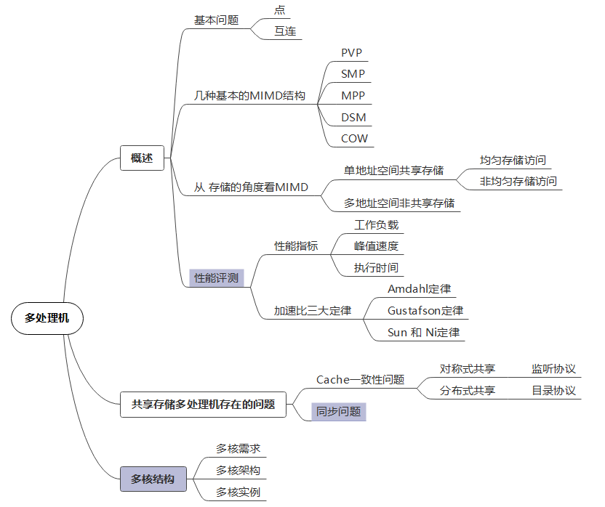
本章组织结构
  注释：着色部分为自学内容

Slide 15
二 多处理机Cache一致性
什么是多处理机的Cache一致性问题
  允许共享数据进入Cache，就可能出现多个处理器的Cache中都有同一存储块的副本，当其中某个处理器对其Cache中的数据进行修改后，就会使得其Cache中的数据与其他Cache中的数据不一致。

Slide 16
存储器的一致性
  如果对某个数据项的任何读操作均可得到其最新写入的值，则认为这个存储系统是一致的。
  存储系统行为的两个不同方面：
    What: 读操作得到的是什么值
    When: 什么时候才能将已写入的值返回给读操作
  若满足如下条件，称存储器是一致的
    处理器P对单元X进行一次写之后又对单元X进行读，读和写之间没有其他处理器对单元X进行写，则P读到的值总是前面写进去的值。
    处理器P对单元X进行写之后，另一处理器Q对单元X进行读，读和写之间无其他写，则Q读到的值应为P写进去的值。
    对同一单元的写是串行化的，即任意两个处理器对同一单元的两次写，从各个处理器的角度看来顺序都是相同的。(写串行化 )
Notes:
存储器一致的属性：
第一条保证了程序的顺序，即便在单处理机中也有此要求；
第二条给出了多处理器存储一致性的概念，如果一个处理器不断的读到旧的数据，那么肯定是不一致的；
第三条要求写串行化，比如Ｐ１先写，Ｐ２后写，对其他处理器来说看到的也是Ｐ１先写，Ｐ２后写。

Slide 17
存储器的一致性
  在后面的讨论中，我们假设：
    直到所有的处理器均看到了写的结果，这个写操作才算完成；
    处理器的任何访存均不能改变写的顺序。就是说，允许处理器对读进行重排序，但必须以程序规定的顺序进行写。

Slide 18
在一致的多处理机中，Cache提供两种功能：
  共享数据的迁移
    减少了对远程共享数据的访问延迟，也减少了对共享存储器带宽的要求。
  共享数据的复制
    不仅减少了访问共享数据的延迟，也减少了访问共享数据所产生的冲突。
一般情况下，小规模多处理机是采用硬件的方法来实现Cache的一致性。
Notes:
共享数据的迁移：把远程的共享数据复制一份，迁入本地Cache。
共享数据的复制：把多个处理器需要同时读取的共享数据在这些处理器的本地Cache中各存放一个副本。

Slide 19
Cache一致性协议
  在多个处理器中用来维护一致性的协议。
  关键：跟踪记录共享数据块的状态
  两类协议（采用不同的技术跟踪共享数据的状态）
    目录式协议（directory）
      物理存储器中数据块的共享状态被保存在一个称为目录的地方。
    监听式协议（snooping）
      每个Cache除了包含物理存储器中块的数据拷贝之外，也保存着各个块的共享状态信息。
      Cache通常连在共享存储器的总线上，当某个Cache需要访问存储器时，它会把请求放到总线上广播出去，其他各个Cache控制器通过监听总线（它们一直在监听）来判断它们是否有总线上请求的数据块。如果有，就进行相应的操作。
Notes:
在多个微处理器中，每个Cache都和单一共享的存储器相连接，这个时候一般采用监听。因为可以直接使用总线进行监听。

Slide 20
采用两种方法保持Cache一致性。
  写作废协议 : 在处理器对某个数据项进行写入之前，保证它拥有对该数据项的唯一的访问权。(作废其他的副本)
例 监听总线、写作废协议举例（采用写直达法）
初始状态：CPU A、CPU B、CPU C都有X的副本。在CPU A要对X进行写入时，需先作废CPU B和CPU C中的副本，然后再将p写入Cache A中的副本，同时用该数据更新主存单元X。

Slide 21
  写更新协议：当一个处理器对某数据项进行写入时，通过广播使其他Cache中所有对应于该数据项的副本进行更新。
例 监听总线、写更新协议举例（采用写直达法）
假设：3个Cache都有X的副本。
当CPU A将数据p写入Cache A中的副本时，将p广播给所有的Cache，这些Cache用p更新其中的副本。由于这里是采用写直达法，所以CPU A还要将p写入存储器中的X。如果采用写回法，则不需要写入存储器。

Slide 22
  写更新和写作废协议性能上的差别主要来自：
    在对同一个数据进行多次写操作而中间无读操作的情况下，写更新协议需进行多次写广播操作，而写作废协议只需一次作废操作。
    在对同一Cache块的多个字进行写操作的情况下，写更新协议对于每一个写操作都要进行一次广播，而写作废协议仅在对该块的第一次写时进行作废操作即可。
    写作废是针对Cache块进行操作，而写更新则是针对字（或字节）进行。
    考虑从一个处理器A进行写操作后到另一个处理器B能读到该写入数据之间的延迟时间。
      写更新协议的延迟时间较小。

Slide 23
2.1 监听协议的实现
1. 监听协议的基本实现技术
  实现监听协议的关键有3个方面
  处理器之间通过一个可以实现广播的互连机制相连。
    通常采用的是总线。
  当一个处理器的Cache响应本地CPU的访问时，如果它涉及全局操作，其Cache控制器就要在获得总线的控制权后，在总线上发出相应的消息。
  所有处理器都一直在监听总线，它们检测总线上的地址在它们的Cache中是否有副本。若有，则响应该消息，并进行相应的操作。
  写操作的串行化：由总线实现
    （获取总线控制权的顺序性）

Slide 24
Cache发送到总线上的消息主要有以下两种：
  RdMiss——读不命中
  WtMiss——写不命中
  需要通过总线找到相应数据块的最新副本，然后调入本地Cache中。
  写直达Cache：因为所有写入的数据都同时被写回主存，所以从主存中总可以取到其最新值。
  对于写回Cache，得到数据的最新值会困难一些，因为最新值可能在某个Cache中，也可能在主存中。
  （后面的讨论中，只考虑写回法Cache）

Slide 25
  有的监听协议还增设了一条Invalidate消息，用来通知其他各处理器作废其Cache中相应的副本。
  与WtMiss的区别：Invalidate不引起调块
  Cache的标识（tag）可直接用来实现监听。
  作废一个块只需将其有效位置为无效。
  给每个Cache块增设一个共享位
  为“1”：该块是被多个处理器所共享
  为“0”：仅被某个处理器所独占
  块的拥有者：拥有该数据块的唯一副本的处理器。

Slide 26
监听协议举例
  在每个结点内嵌入一个有限状态控制器。
  该控制器根据来自处理器或总线的请求以及Cache块的状态，做出相应的响应。
  每个数据块的状态取以下3种状态中的一种：
  无效（简称I）：Cache中该块的内容为无效。
  共享（简称S）：该块可能处于共享状态。
      在多个处理器中都有副本。这些副本都相同，且与存储器中相应的块相同。
  已修改（简称M）：该块已经被修改过，并且还没写入存储器。
  （块中的内容是最新的，系统中唯一的最新副本）
  前提
  写作废
  写回法
  原子操作
“已修改” 隐含表明该块是独占的（exclusive）
Notes:
原子操作：比如对写不命中的检查、申请总线和接收响应作为一个单独的原子操作，中间不被打断。

Slide 27
  下面考虑两种情况：
P
Q
P
Q
Read hit
Read miss
Write hit
Write miss
CPU
CPU
CPU
CPU
Invalid
Shared
Modified
Invalid
Shared
Modified
Cache
Cache
Cache
BUS
BUS
Read miss
Write miss
Read miss
Write miss
I. 请求来自处理器
II. 请求来自总线

Slide 28
I. 请求来自处理器 – 读命中
所寻址缓存块状态 | 缓存操作类型 | 功能与解释
共享或已修改 | 正常命中 | 读取本地缓存中的数据
Read hit
Invalid
Shared
Modified
Read hit

Slide 29
I. 请求来自处理器 – 读缺失
所寻址缓存块状态 | 缓存操作类型 | 功能与解释
失效 | 正常缺失 | 将读取缺失放在总线上
共享 | 替换 | 地址冲突缺失；将读取缺失放总线上
已修改 | 替换 | 地址冲突缺失；写回，然后将读取缺失放总线上
Read hit
Invalid
Read miss
Shared
Read miss
Read miss
Modified
Read hit

Slide 30
I. 请求来自处理器 – 写命中
所寻址缓存块状态 | 缓存操作类型 | 功能与解释
已修改 | 正常命中 | 在本地缓存中写数据
共享 | 一致性 | 将失效的操作放在总线上。
这个操作不提取数据仅仅改变状态。
Read hit
Invalid
Read miss
Shared
Read miss
Read miss
Write hit
Modified
Read hit
Write hit

Slide 31
I. 请求来自处理器 – 写缺失
所寻址缓存块状态 | 缓存操作类型 | 功能与解释
无效 | 正常缺失 | 将写缺失放在总线上
共享 | 替换 | 地址冲突缺失：将写缺失放在总线上
已修改 | 替换 | 地址冲突缺失；写回，然后将写缺失放总线上
Read hit
Invalid
Read miss
Shared
Read miss
Write miss
Read miss
Write hit
Write miss
Modified
Read hit
Write hit
Write miss

Slide 32
II. 请求来自总线 – 读缺失
所寻址缓存块状态 | 缓存操作类型 | 功能与解释
共享 | 无操作 | 允许共享缓存或存储器为读取缺失提供服务
已修改 | 一致性 | 将修改写回，并中止存储器访问，尝试共享数据：将缓存块放总线上，并将状态改为共享。
Invalid
Shared
Read miss
Read miss
Modified

Slide 33
II. 请求来自总线 – 失效
所寻址缓存块状态 | 缓存操作类型 | 功能与解释
共享 | 一致性 | 有处理器尝试写共享块，将本Cache中该块失效
Invalid
Shared
Read miss
Invalidate
Read miss
Modified

Slide 34
II. 请求来自总线 – 写缺失
所寻址缓存块状态 | 缓存操作类型 | 功能与解释
共享 | 一致性 | 尝试共享数据，并在本地缓存中使其失效
已修改 | 一致性 | 将缓存块写回存储器，共享本地数据，并在本地缓存中使其状态失效
Write miss
Invalid
Shared
Read miss
Invalidate
Write miss
Read miss
Modified
Notes:
按照就近原则，这里应该共享本地数据。

Slide 35
2.2 目录协议
  1. 目录协议基本思想
  广播和监听的机制使得监听一致性协议的可扩放性很差。
  寻找替代监听协议的一致性协议。
    （采用目录协议）
目录协议
  目录：一种集中的数据结构。对于存储器中的每一个可以调入Cache的数据块，在目录中设置一条目录项，用于记录该块的状态以及哪些Cache中有副本等相关信息。
    特点：对于任何一个数据块，都可以快速地在唯一的一个位置中找到相关的信息。这使一致性协议避免了广播操作。
  位向量：记录哪些Cache中有副本。
    每一位对应于一个处理器。
    长度与处理器的个数成正比。
    由位向量指定的处理机的集合称为共享集S。

Slide 36
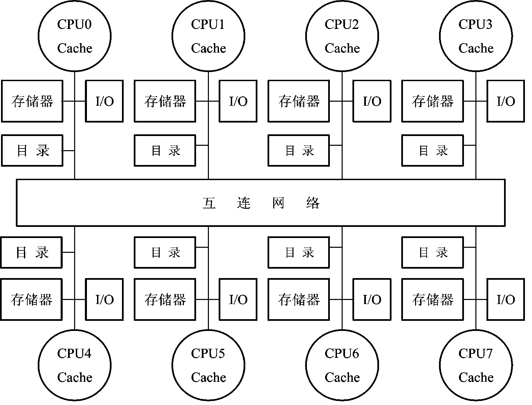
  分布式目录
    目录与存储器一起分布到各结点中，从而对于不同目录内容的访问可以在不同的结点进行。
    对每个结点增加目录后的分布式存储器多处理机

Slide 37
  目录法最简单的实现方案：对于存储器中每一块都在目录中设置一项。目录中的信息量与M×N成正比。
    其中：
    M：存储器中存储块的总数量
    N：处理器的个数
    由于M=K×N， K是每个处理机中存储块的数量。目录中的信息量即为K×N×N，所以如果K保持不变，则目录中的信息量就与N²成正比。
Notes:
信息量和处理器数目成正比，可扩放性不好，只有在处理器个数比较少的情况下可行。

Slide 38
在目录协议中，存储块的状态有3种：
  未缓冲（uncached）：该块尚未被调入Cache。所有处理器的Cache中都没有这个块的副本。
  共享(shared)：该块在一个或多个处理机上有这个块的副本，且这些副本与存储器中的该块相同。
  独占(exclusive)：仅有一个处理机有这个块的副本，且该处理机已经对其进行了写操作，所以其内容是最新的，而存储器中该块的数据已过时。这个处理机称为该块的拥有者。

Slide 39
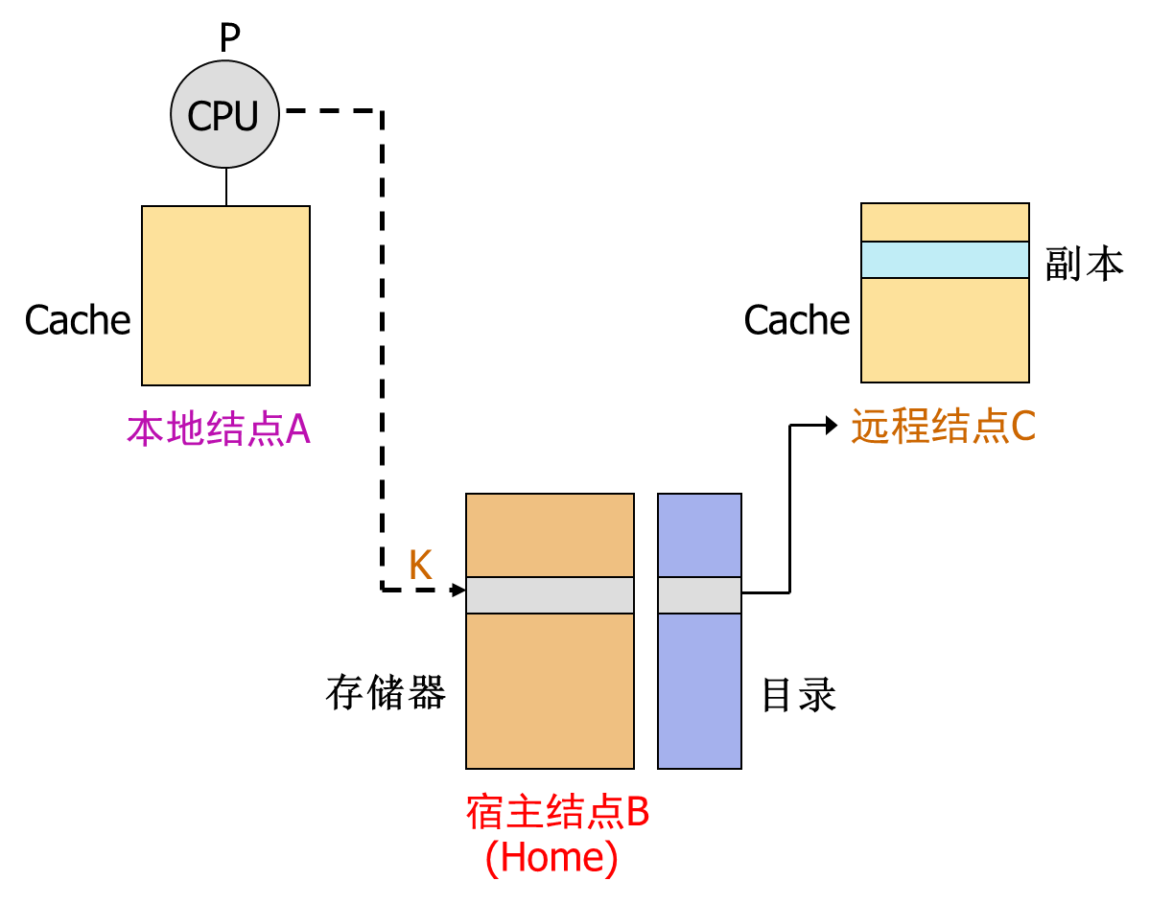
本地结点、宿主结点以及远程结点的关系
    本地结点：发出访问请求的结点；
    宿主结点：包含所访问的存储单元及其目录项的结点；
    远程结点：Cache中拥有该块的副本。
可以是同一个节点
可以是同一个节点
可以是同一个节点
可以是同一个节点
可以是同一个节点
注意：统一地址空间，地址高位为节点地址，低位为节点内存储器偏移量。
宿主结点：存放有对应地址的存储器块和目录项的结点

Slide 40
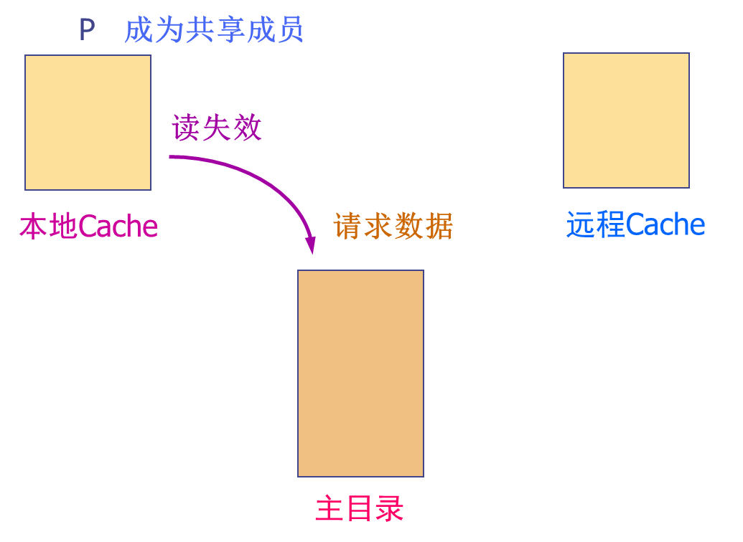
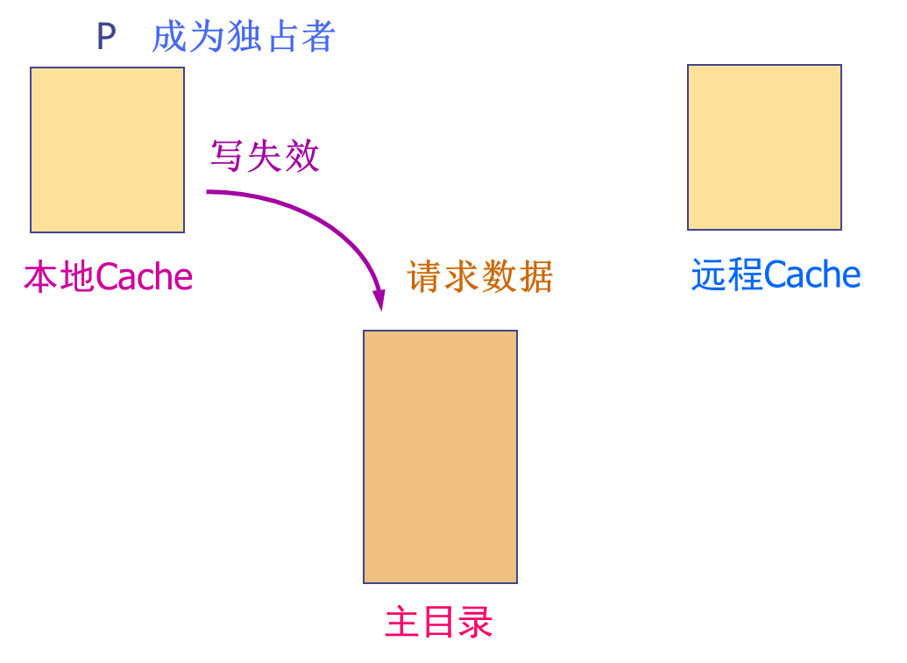
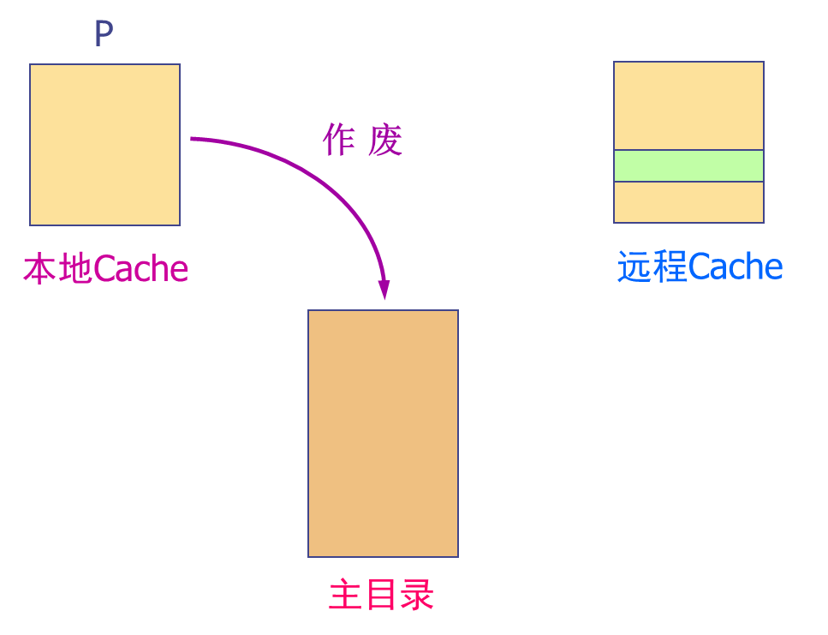
在结点之间发送的消息
  本地结点发给宿主结点（目录）的消息
    RdMiss（P，K）
    处理机P读取地址为K的数据时不命中，请求宿主结点提供数据（块），并要求把P加入共享集。
    WtMiss（P，K）
    处理机P对地址K进行写入时不命中，请求宿主结点提供数据，并使P成为所访问数据块的独占者。
    Invalidate（K）
    请求向所有拥有相应数据块副本（包含地址K）的远程Cache发Invalidate消息，作废这些副本。
  说明：括号中的内容表示所带参数。
  P：发出请求的处理机编号
  K：所要访问的地址

Slide 41
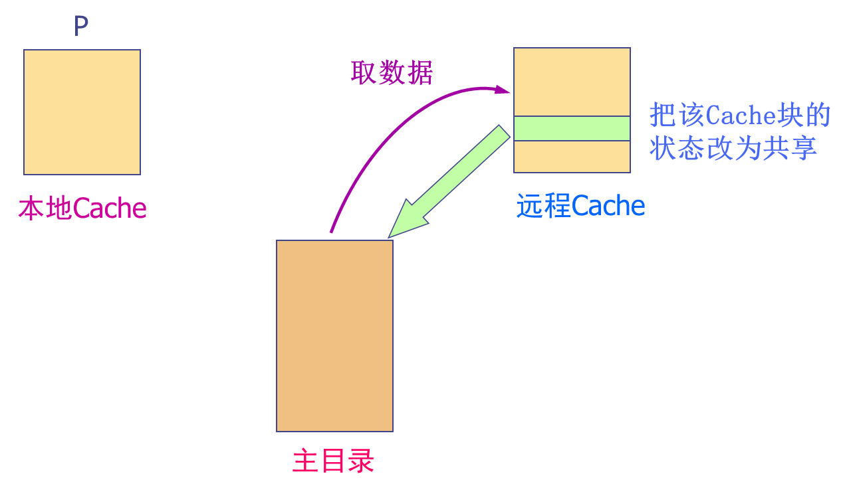
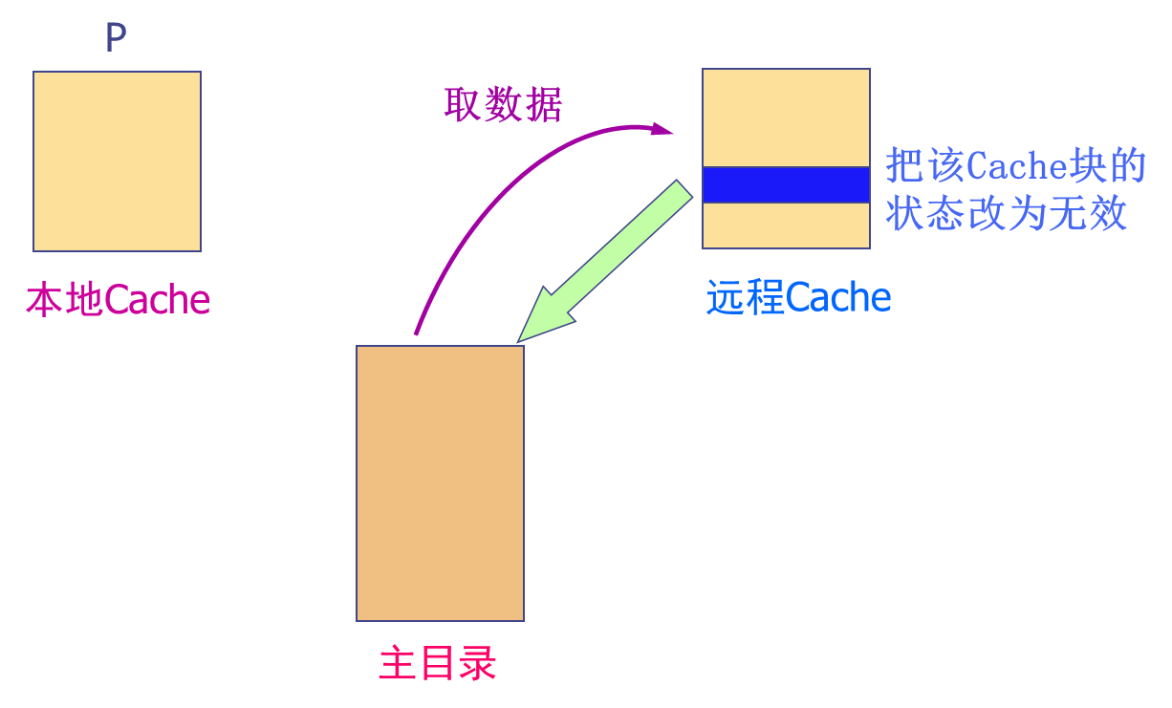
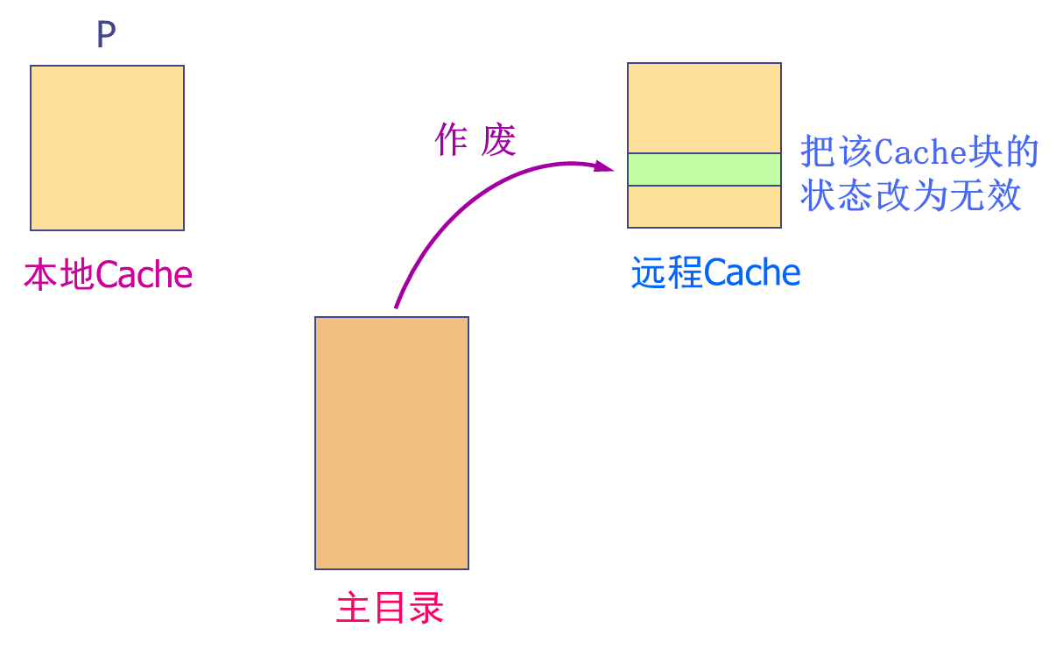
  宿主结点（目录）发送给远程结点的消息
    Invalidate（K）
    作废远程Cache中包含地址K的数据块。
    Fetch（K）
    从远程Cache中取出包含地址K的数据块，并将之送到宿主结点。把远程Cache中那个块的状态改为“共享”。
    Fetch&Inv（K）
    从远程Cache中取出包含地址K的数据块，并将之送到宿主结点。然后作废远程Cache中的那个块。

Slide 42
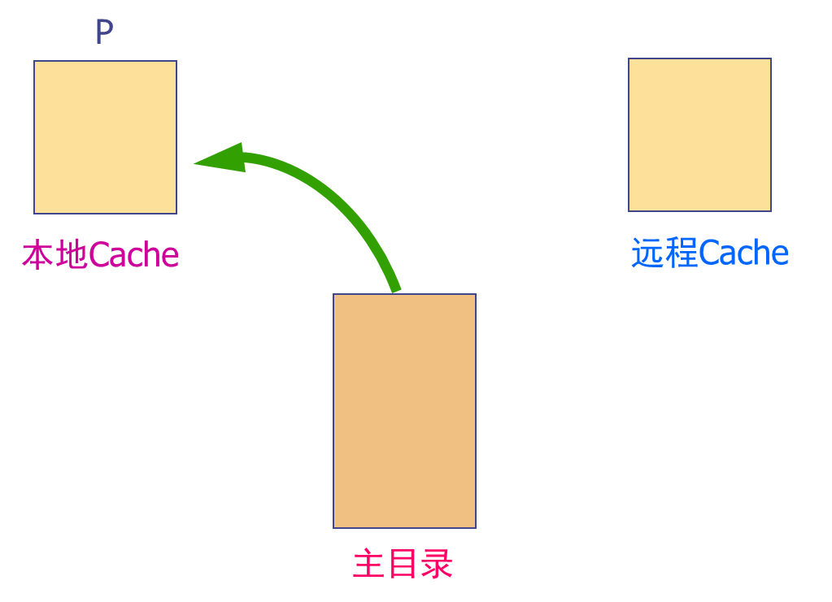
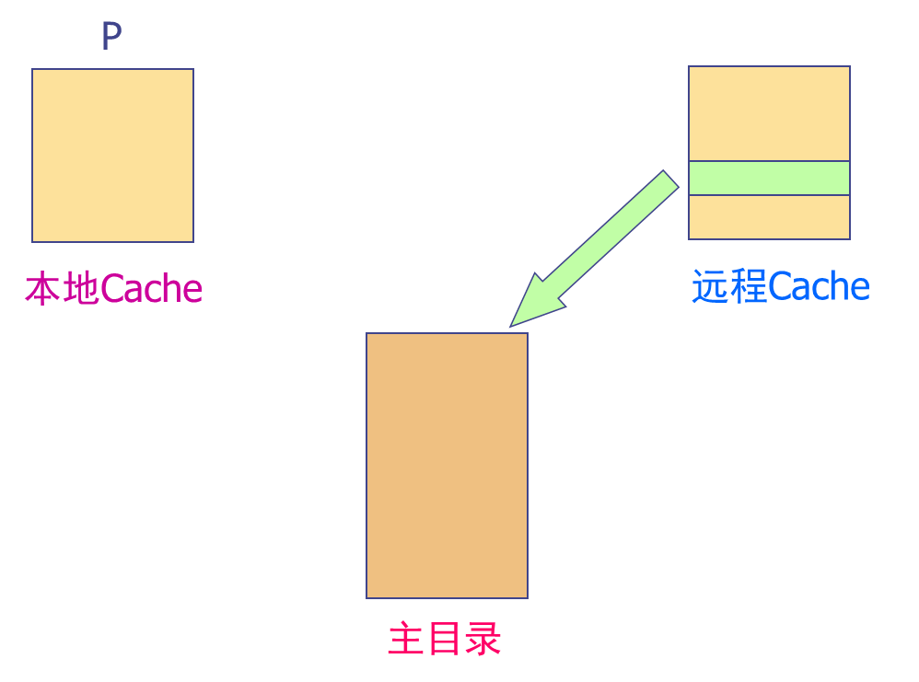
  宿主结点发送给本地结点的消息
  DReply（D）
    D表示数据内容。
    把从宿主存储器获得的数据返回给本地Cache。
  远程结点发送给宿主结点的消息
  WtBack（K，D）
    把远程Cache中包含地址K的数据块写回到宿主结点中， 该消息是远程结点对宿主结点发来的“取数据”或“取/作废”消息的响应。

Slide 43
  本地结点发送给被替换块的宿主结点的消息
    MdSharer（P，K）
    用于当本地Cache中需要替换一个包含地址K的块、且该块未被修改过的情况。这个消息发给该块的宿主结点，请求它将P从共享集中删除。如果删除后共享集变为空集，则宿主结点还要将该块的状态改变为“未缓存”（U）。
    WtBack2（P，K，D）
    用于当本地Cache中需要替换一个包含地址K的块、且该块已被修改过的情况。这个消息发给该块的宿主结点，完成两步操作：①把该块写回；②进行与MdSharer相同的操作。

Slide 44
综合
消息类型 | 源 | 目的 | 消息内容 | 操作
RdMiss | 本地cache | 宿主目录 | P，K | 节点P在地址K发生读失效，请求数据，并将P设置为读取共享者；
WtMiss | 本地cache | 宿主目录 | P，K | 节点P在地址K发生写失效，请求数据，并将P设置为独占拥有者；
Invalidate | 本地cache | 宿主目录 | K | 向所有缓存了地址K块的远程缓存发送失效请求；
Invalidate | 宿主目录 | 远程cache | K | 使地址K处数据的共享副本失效；
Fetch | 宿主目录 | 远程cache | K | 取回地址K的块，并发送到它的主目录；把远程缓存中K的状态改为共享；
Fetch&Inv | 宿主目录 | 远程cache | K | 取回地址K的块，并发送到它的主目录；使缓存中的块失效；
DReply | 宿主目录 | 本地cache | D | 从主存储器返回数据值；
WtBack | 远程cache | 本地目录 | K，D | 写回地址K的数据值；
MdSharer | 本地cache | 宿主目录 | P，K | 读失效，请求替换，将地址K处共享者集合更新；
WtBack2 | 本地cache | 宿主目录 | P，K | 写失效，需要替换，写回，并更新K的贡献者集合。

Slide 45
  2. 目录协议实例
  在基于目录的协议中，目录承担了一致性协议操作的主要功能。
    本地结点把请求发给宿主结点中的目录，再由目录控制器有选择地向远程结点发出相应的消息。
    发出的消息会产生两种不同类型的动作：
      更新目录状态
      使远程结点完成相应的操作
  某Cache的状态转换
    三状态:Invalid，Shared，Modified
    触发：CPU读请求，CPU写请求，远程Cache块收到请求

Slide 46
具体Cache块的状态转换 – CPU读
CPU读取命中
Invalid
CPU读不命中
Shared
    发RdMiss消息
CPU读不命中
    发MdSharer消息
    发WtBack2消息
CPU读不命中
CPU读取命中
Modified

Slide 47
具体Cache块的状态转换 – CPU写
CPU读取命中
Invalid
CPU读不命中
Shared
    发RdMiss消息
CPU读不命中
    发MdSharer消息
    发RtBack2消息
CPU写缺失
发送WtMiss消息
CPU写命中 发送Invalidate消息
CPU写缺失，发送MdSharer，发送WtMiss
CPU读不命中
CPU读取命中
CPU写命中
Modified
CPU写缺失,
发送Wtback2，
发送WtMiss消息

Slide 48
具体Cache块的状态转换 – 远程Cache块收到请求
Invalid
收到Invalidate消息
Shared
收到Fetch&Inv，发出 WtBack
收到Fetch，发出WtBack
Modified

Slide 49
  目录的状态转换
  如前所述：
    目录中存储器块的状态有3种
      未缓存
      共享
      独占
    位向量记录拥有其副本的处理器的集合。这个集合称为共享集合。
    对于从本地结点发来的请求，目录所进行的操作包括：
      向远程结点发送消息以完成相应的操作。这些远程结点由共享集合指出；
      修改目录中该块的状态；
      更新共享集合。
  目录可能接收到3种不同的请求：
    读不命中
    写不命中
    数据写回
    （假设这些操作是原子的）

Slide 50
存储块的状态转换 – 收到读不命中
      将所要访问的存储器数据送往请求方处理机，且该处理机成为该块的唯一共享结点，本块的状态变成共享。
发出DReply，
将P加入共享集合
      将存储器数据送往请求方处理机，并将其加入共享集合。
Uncached
发出DReply，
将P加入共享集合
Shared
发出Fetch，DReply
将P加入共享集合
      将“取数据”的消息发往拥有者处理机，将它所返回给宿主结点的数据写入存储器，并进而把该数据送回请求方处理机，将请求方处理机加入共享集合。
      此时共享集合中仍保留原拥有者处理机（因为它仍有一个可读的副本）。
      将该块的状态变为共享。
Exclusive

Slide 51
存储块的状态转换 – 收到写不命中
      将所要访问的存储器数据送往请求方处理机，该块的状态变成独占，表示该块仅存在唯一的副本。其共享集合仅包含该处理机，指出该处理机是其拥有者。
      将数据送往请求方处理机，对共享集合中所有的处理机发送作废消息，且将共享集合改为仅含有该处理机，该块的状态变为独占。
发出DReply，
将P加入共享集合
Uncached
发出DReply，
将P加入共享集合
Shared
发出Fetch，DReply
将P加入共享集合
DReply
将P加入共享集合
发出Invalidate
更新共享集合
      该块将有一个新的拥有者。
      给旧的拥有者处理机发送消息，要求它将数据块送回宿主结点写入存储器，然后再从该结点送给请求方处理机。
      同时还要把旧拥有者处理机中的该块作废。把请求处理机加入共享者集合，使之成为新的拥有者。
      该块的状态仍旧是独占。
Exclusive
发出Fetch&Inv，
发出DReply
更新共享集合

Slide 52
存储块的状态转换 – 收到数据写回
发出DReply，
将P加入共享集合
Uncached
发出DReply，
将P加入共享集合
Shared
发出Fetch，DReply
将P加入共享集合
DReply
将P加入共享集合
清空共享集合
发出Invalidate
更新共享集合
Exclusive
发出Fetch&Inv，
发出DReply
更新共享集合
      当一个块的拥有者处理机要从其Cache中把该块替换出去时，必须将该块写回其宿主结点的存储器中，从而使存储器中相应的块中存放的数据是最新的（宿主结点实际上成为拥有者）；
      该块的状态变成未缓冲，其共享集合为空。

Slide 53
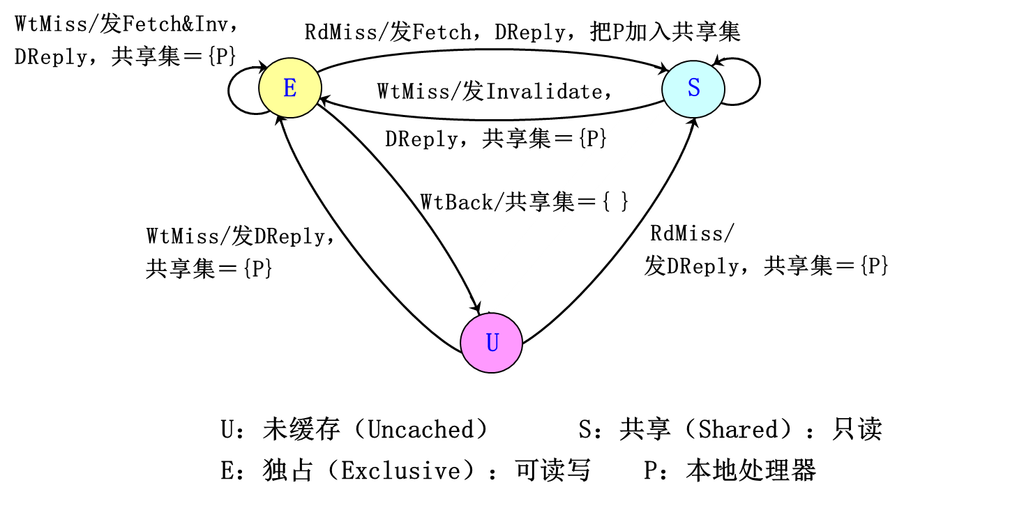
全部目录存储块状态转换及相应的操作

Slide 54
  3. 目录的三种结构
  不同目录协议的主要区别主要有两个
    所设置的存储器块的状态及其个数不同
    目录的结构
  目录协议分为3类
    全映像目录
    有限映像目录
    链式目录

Slide 55
全映像目录
  每一个目录项都包含一个N位（N为处理机的个数）的位向量，其每一位对应于一个处理机。
  优点：处理比较简单，速度也比较快。
  缺点：
    存储空间的开销很大。
    目录项的数目与处理机的个数N成正比，而目录项的大小（位数）也与N成正比，因此目录所占用的空间与N²成正比。
    可扩放性很差。

Slide 56
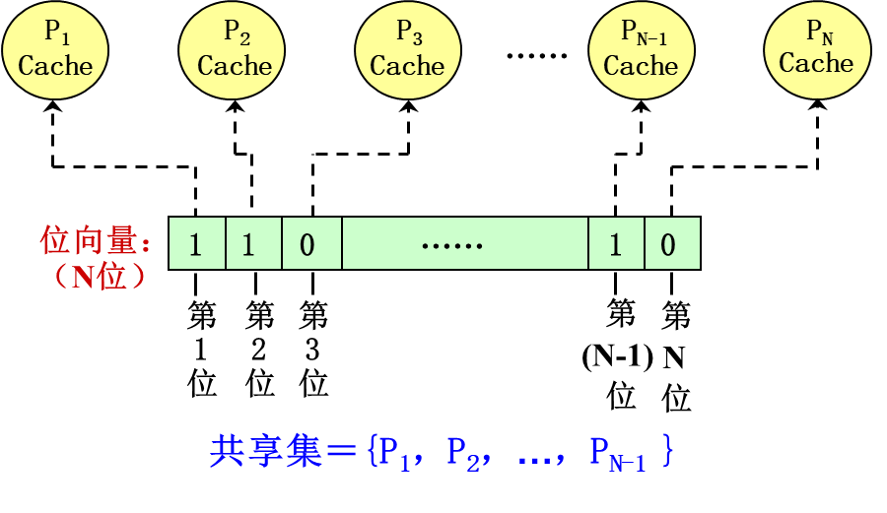
  举例
    当位向量中的值为“1”时，就表示它所对应的处理机有该数据块的副本；否则就表示没有。
    在这种情况下，共享集合由位向量中值为“1”的位所对应的处理机构成。

Slide 57
有限映像目录
  提高其可扩放性和减少目录所占用的空间。
  核心思想：采用位数固定的目录项目
    限制同一数据块在所有Cache中的副本总数。
    例如，限定为常数m。则目录项中用于表示共享集合所需的二进制位数为：m×log₂N。
    目录所占用的空间与N× 成正比。
  缺点
    当同一数据的副本个数大于m时，必须做特殊处理。当目录项中的m个指针都已经全被占满，而某处理机又需要新调入该块时，就需要在其m个指针中选择一个，将之驱逐，以便腾出位置，存放指向新调入块的处理机的指针 。

Slide 58
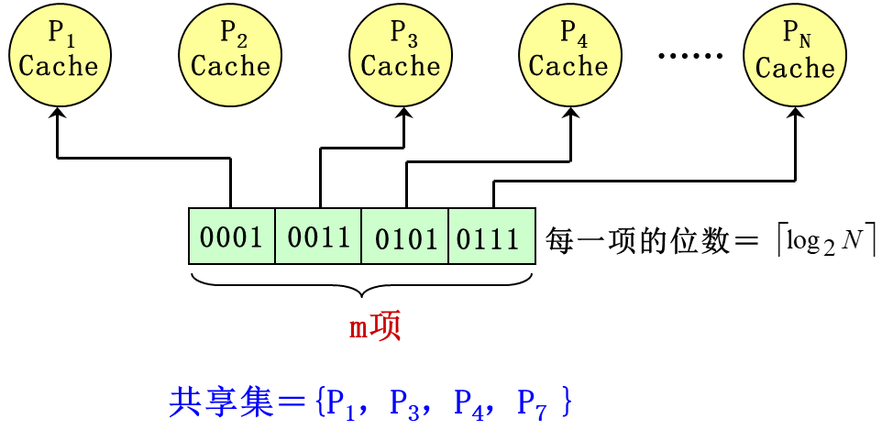
  举例
有限映像目录（m＝4，N≥8的情况）

Slide 59
链式目录
  用一个目录指针链表来表示共享集合。当一个数据块的副本数增加（或减少）时，其指针链表就跟着变长（或变短）。
  由于链表的长度不受限制，因而带来了以下优点：既不限制副本的个数，又保持了可扩展性。
  链式目录有两种实现方法
    单链法
    当Cache中的块被替换出去时，需要对相应的链表进行操作——把相应的链表元素（假设是链表中的第i个）删除。实现方法有以下两种：
      沿着链表往下寻找第i个元素，找到后，修改其前后的链接指针，跳过该元素。
      找到第i个元素后，作废它及其后的所有元素所对应的Cache副本。
    双链法
      在替换时不需要遍历整个链表。
      节省了处理时间，但其指针增加了一倍，而且一致性协议也更复杂了。

Slide 60
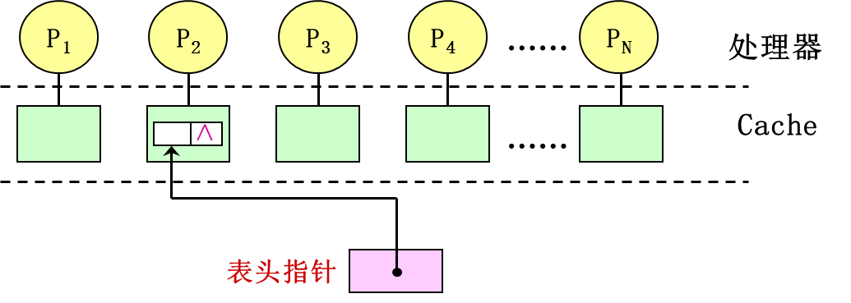
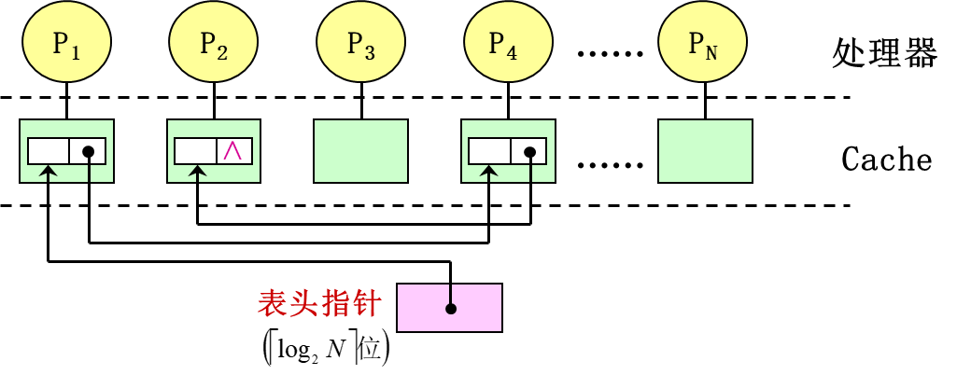
采用单向链法的示意图
共享集＝{ P₂ }
共享集＝{ P₁，P₄，P₂ }

